Slide 1
教师说课模板
Lesson Presentation Template
汇报人:小耗崽

Slide 2
稻壳一中高一2班
教材分析
说教学目标
说课提纲
CONTENTS
说重点与难点
说教法与学法
说教学过程
02

Slide 3
教材分析
01
TEXTBOOK ANALYSIS

Slide 4

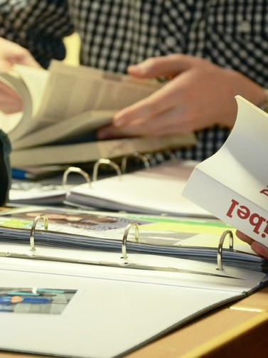
教材分析
教材地位
教材特点
根据新课程标准的要求，中学教学要培养学生热爱祖国语言文字，热爱中华民族优秀文化的感情，培养高尚的审美情趣和一定的审美能力，提高文化品位，本节课程作为中外国文学史上的一朵奇葩，对陶冶学生的情操，意义非凡。
本节课是一首散文诗。由“假如我变成了一朵金色花”入文，由此生发想象—一个神奇的儿童与他的母亲“捉迷藏”，以儿童特有的方式表现对母亲的感情，构成一幅儿童嬉戏的画面，表现了家庭之爱和人类天性的美好与圣洁。
学生对外界充满好奇，思维活跃，乐于表达，愿意交流。但他们的阅读时间相对比较缺乏，很难养成较科学的阅读方法。这就需要教师在授课时，逐步引导学生，培养学生良好的阅读习惯。
04

Slide 5
说教学目标
02
TEACHING OBJECTIVES

Slide 6
教学目标
知识目标
能正确、流利有感情地朗读课文；学会本课10个生字。
01
02
03
能力目标
德育目标
朗读课文，感受课文中准确的说明和生动、形象、逼真的描写，积累语言。
体会作者对松鼠的喜爱之情，激发热爱自然、保护动物的人文情怀。
教学目标
06
Notes:
6

Slide 7
过程与方法目标
过程与方法
过程与方法
过程与方法
过程与方法
掌握朗读方法
学生自读为主
朗读中学习
自主合作探究
掌握朗读方法；通过美读课文，品味语言。整体感知课文，理清脉络，把握文章主要内容
以学生自读为主，教师通过引导启发为辅，强调学生有感情地朗读，融入文本意境
在朗读中学习诗歌,运用联想和想象的方法学习诗歌，体会诗歌情感，概括诗歌主要内容
在自主合作探究中品味文中有着强烈抒情色彩、意味深长的语句，把握作者表达思想感情
07

Slide 8
情感态度和价值观目标
价值观目标
价值观目标
价值观目标
品味作者所要表达的思想感情，培养学生阅读诗歌的能力。
引导学生感悟生命的美好，培养关爱生命、乐观向上的生活态度。
提高学生人文涵养，在领略自然美的同时，懂得把握文中的哲理。
08

Slide 9
说重点与难点
03
KEY POINTS AND DIFFICULTIES

Slide 10
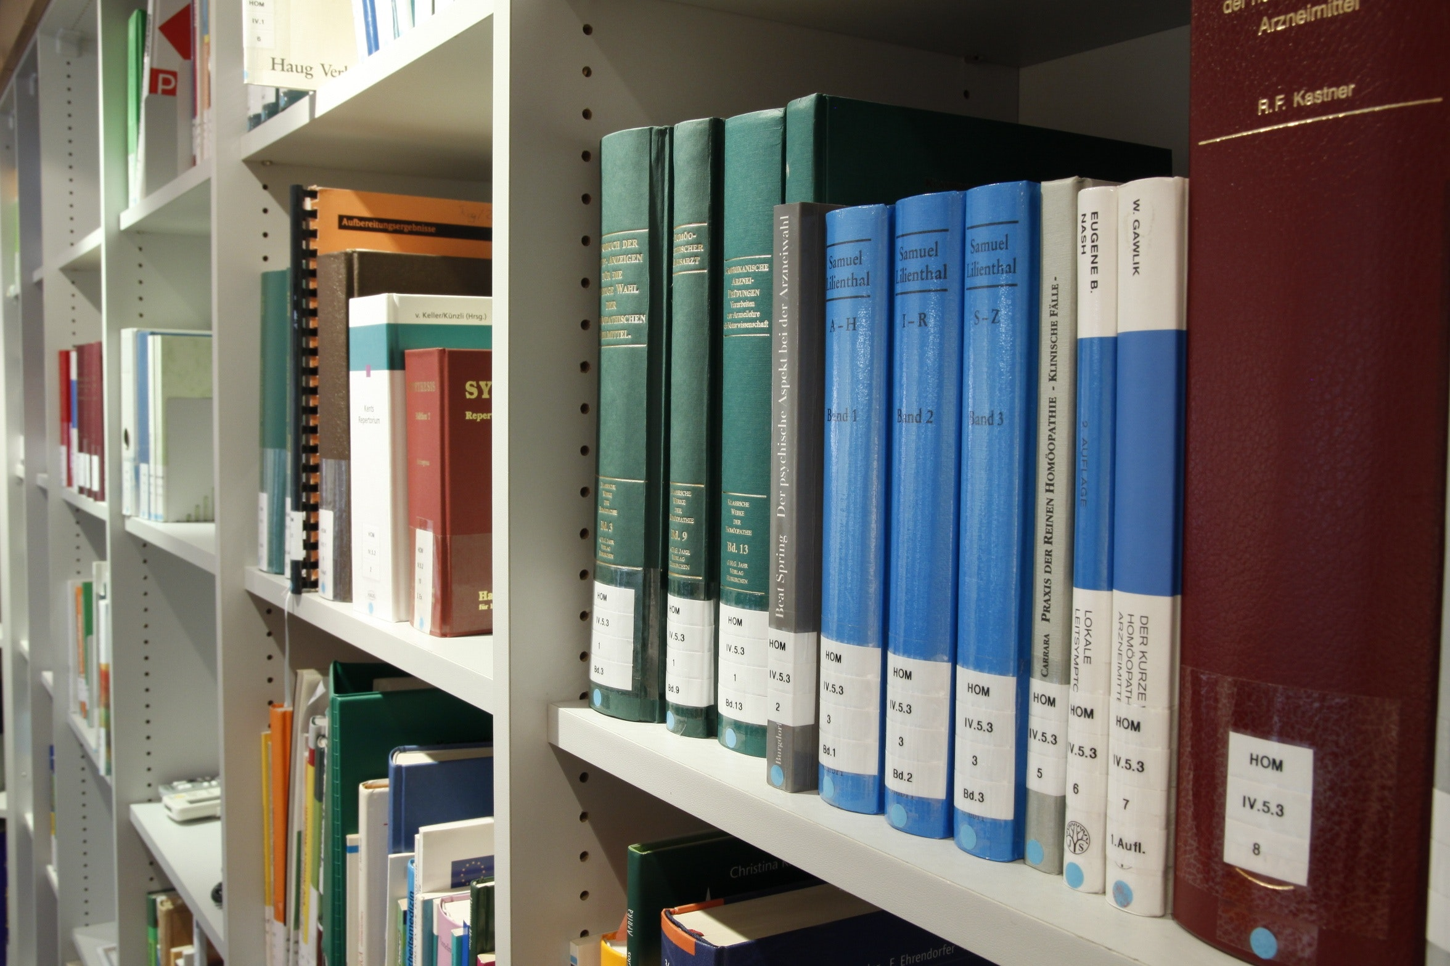
教学重点
重点一
基于以上对教材、学情的分析和教学目标的设立，在读中感受诗歌的特点
教学重点
重点二
并通过与《诗歌》进行比较阅读，来一起探究两篇课文不同的写法。
重点三
体会作者的表达方法为我的教学重点，激发热爱自然、的人文情怀为我本堂课的教学重难点。
10

Slide 11


教学难点
教学
难点
默读、自由读、齐读等方式，让学生在阅读中思考在阅读中感悟，在阅读中想象，感受诗歌的美
品味细节描写，认识形象，感受诗人对什么的怀念和赞美之情，培养自己的感恩之心。
感受诗人对她的怀念和赞美之情。品析诗歌的语言，掌握细节描写和修辞技巧在诗歌中的运用。
培养他们的合作兴趣探究兴趣，积极、主动地进入教学过程在阅读中感悟在阅读中想象。
11

Slide 12
说教法与学法
04
TEACHING & LEARNING METHODS

Slide 13
说教法
情景导入教学
讨论法
讲授点拨法
情景导入教学 为学生创设了良好的环境，使学生能迅速进入角色
使每一个学生都能积极地发表个人见解，激发学生学习兴趣和灵感
教师针对学生在学习课文的过程中存在的知识障碍、思维障碍等
多媒体演示法
设疑导学法
师生合作探究
辅以多媒体演示法，展示图片，增强学生感受；配乐朗读，渲染气氛
设置些问题贯穿整个教学流程，让学生由整体到局部地学习把握课文
发挥学生的主观能动性，让学生在讨论中分析、感受作者的写作
13

Slide 14
说学法
圈点勾画法
学生诵读法
自主学习法
合作探究法
让学生勤动笔墨，积极读书。学生用圈点批注法做预习笔记，要用活页纸做感悟笔记，便于整理归类。用符号圈点出重点词、句，以助于学生对文章内容的理解。
朗读是学生把握语感，提高阅读能力的有效途径，在此基础上理解文章内容，感悟优美的情趣。初通文意后，能通过反复朗读品味，还课堂以朗朗书声。
要求学生必须学会使用工具书，养成看课文注解，自学课文的好习惯，自主参与到教学的各个环节中去，如课前预习、课上积极思考踊跃发言、课后复习等。
叶圣陶说过"教师之为教，不在于全盘授予，而在于相机诱导".教学中营造宽松、和谐的氛围有利于调动学生的积极性，鼓励学生在交流、互动中获取知识。
14

Slide 15
说教学过程
05
TEACHING PROCESS

Slide 16
教学过程
01
02
03
04
05
教学过程
导入新课
研读赏析
整体感知
质疑问难
拓展延伸
预计用时两分钟。以师生对话的方式展开，消除了学生上课伊始的紧张感，激发学生的阅读兴趣
预计用时10分钟。请学生小组讨论，然后班级交流，学生通过积极主动的思考和讨论，给出答案
请学生借助课下注释和工具书解决字词问题，有针对性地对某些容易读错写错的生字词进行指导
同学们还有哪些疑问，提出来大家一起解决，待学生提出问题后，师生合作探究，共同解决
围绕中心，补充材料：培养学生的联想能力和想象能力，让阅读与写作互相促进
16

Slide 17
课堂小结
教学重点
教学难点
本节知识
教学重点一
教学难点一
教学重点二
教学难点二
教学重点三
教学难点三
课堂小结
教学重点四
教学难点四
17

Slide 18
本课到此结束
Thank you for watching

Slide 19
稻壳儿PPT模板使用说明
（本页为说明页，用户使用模板时可删除本页内容）
01
字体说明
02
素材说明
中文｜字体名称
图片：
汉仪文黑-55简
模板中使用的图片来源于【hippopx 】 、【pexels】，该图片具有CC0共享协议，您可在遵循CC0共享协议的情况下使用。
中文｜字体名称
素材：
汉仪文黑-55简
模板中使用的素材来源于【iconfont】，该素材具有CC0共享协议，您可在遵循CC0共享协议的情况下使用。
中文｜字体名称
汉仪中黑S
【说明】
模板中使用的字体为【汉仪文黑-55简】、【汉仪中黑S】，仅限于个人学习、研究或欣赏目的使用，如需商用请您自行向版权方购买、获取商用版权。

Slide 20


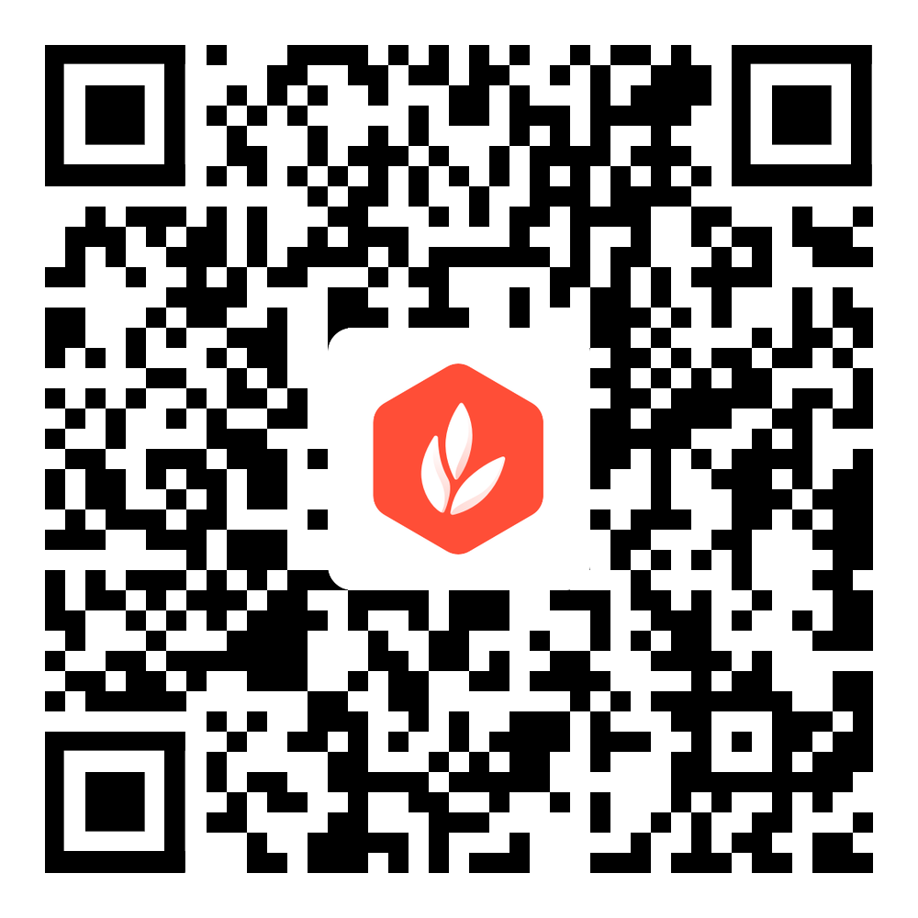
60+项内容服务特权
提供极致办公体验
稻壳儿（Docer）内容资源全面，质量精美专业，涵盖模板、图表、字体、图标、图片、艺术字、文库等多种资源品类；覆盖总结汇报、求职简历、教师备课、论文答辩、数据分析等超过200个文档使用场景；服务教育、金融、人资、行政、新媒体等多个行业人群。帮助用户提升工作学习质量与效率，简单创作，轻松表达。
模板
图表
字体
图标
图片
艺术字
文库
【声明】
本数字作品由设计师【耗崽】：https://www.docer.com/works?userid=561280129提供，稻壳儿尊重知识产权，并注重保护原创设计师及用户享有的各项权利。
郑重提醒：您对数字作品的使用行为应当遵循《WPS稻壳儿平台服务使用协议》（https://www.wps.cn/privacy/clean_docer）的相关约定，包括但不限于：
1、数字作品本身（包括但不限于文字模板、表格模板、演示模板等）及其包含的全部素材（包括但不限于字体、图片、图标、文本框、艺术字等）均不支持商用，仅能为您个人学习、研究或欣赏目的使用。
2、您不可将数字作品中的全部或部分内容用于复制再出售，或以出租、出借、转让、分销、发布等其他任何直接、间接方式提供给他人使用。
3、您不可将数字作品接入网站、平台等，或以任意方式为他人提供数字作品下载。
4、数字作品中包含的内容仅供参考，稻壳儿不保证真实性、正确性、有效性、完整性和准确性，不代表稻壳儿的立场和观点，也不构成对您的任何建议。
https://www.docer.com

